Slide 2
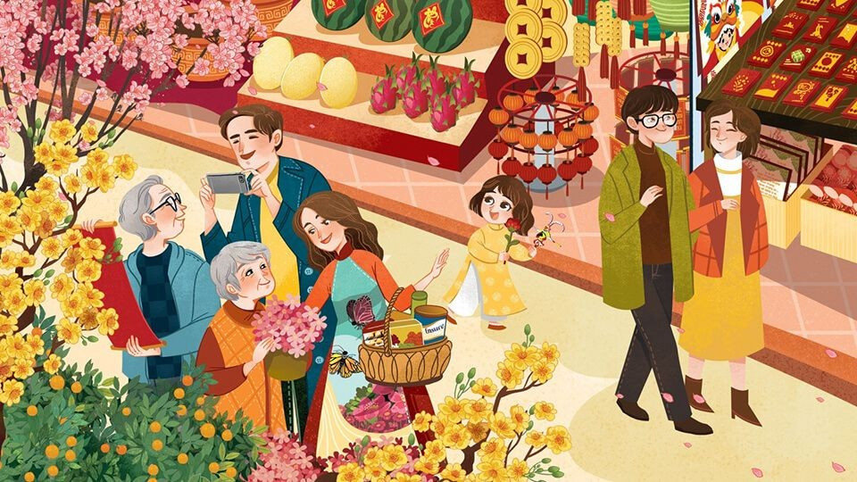

Slide 4
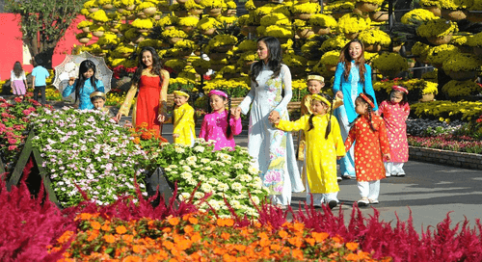

Slide 5
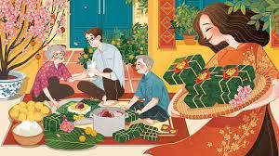

Slide 6
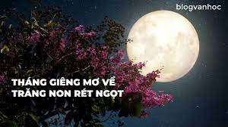

Slide 7
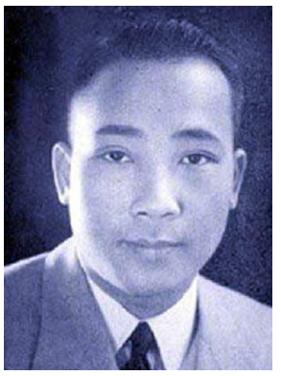
1.Tác giả
- Vũ Bằng (1913-1984) quê Hà Nội
- Ông là nhà văn và nhà báo, có sở trường về truyện ngắn, tùy bút, bút kí.

Slide 8
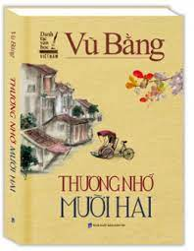
2. Tác phẩm
- Hoàn cảnh sáng tác: Tác phẩm được viết trong hoàn cảnh đất nước bị chia cắt
- Xuất xứ: Văn bản được trích từ thiên tùy bút “Tháng giêng mơ về trăng non rét ngọt” trong tập tùy bút “Thương nhớ mười hai”.
- Thể loại : Tùy bút

Slide 9
- Phương thức biểu đạt chính: Biểu cảm
* Bố cục: 3 phần
- Phần 1: (Từ đầu đến… yêu nhất mùa xuân không phải vì thế) -> Cảm nhận về quy luật tình cảm của con người với mùa xuân.
- Phần 2: (Tiếp đến… mở hội liên hoan) -> Cảnh sắc, không khí mùa xuân Hà Nội
- Phần 3: (Còn lại) -> Cảnh sắc và không khí mùa xuân sau ngày rằm tháng giêng.

Slide 10
II Tìm hiểu văn bản
1. Tình cảm con người với mùa xuân
-“ Ai cũng chuộng mùa xuân”
- Giống như: non - nước , bướm - hoa, trăng - gió, trai - gái , mẹ - con, cô gái còn son - chồng
- Nghệ thuật: điệp từ, nhân hóa
-> Khẳng định tình cảm con người đối với mùa xuân là quy luật.

Slide 11
Phiếu học tập số 2
Mùa xuân miền Bắc vào đầu tháng giêng | Chi tiết
- Cảnh sắc thiên nhiên | + Hình ảnh : Mưa riêu riêu , gió lành lạnh + Âm thanh : nhạn kêu, tiếng trống chèo , câu hát huê tình
- Con người trong mùa xuân | + Say sưa ngây ngất trước mùa xuân tươi đẹp + Muôn phát điên lên , không chịu được máu căng lên , tim trẻ ra , đập mạnh hơn, thèm khát yêu thương
- Không khí gia đình đón tết | + Nhang trầm; Đèn nến + Đoàn tụ êm đềm + Trên kính dưới nhường + Đầm ấm , xum vầy

Slide 12
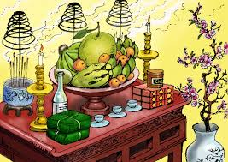
Nghệ thuật: miêu tả, so sánh, ẩn dụ nhân hóa, điệp từ, tác giả đã miêu tả mùa xuân tươi đẹp, đầm ấm, tràn trề sức sống với những nét đẹp trong cuộc sống nghĩa tình của con người, là nét văn hóa truyền thống của dân tộc VN.

Slide 13
Phiếu học tập số 2
Mùa xuân miền Bắc vào sau rằm tháng giêng | Chi tiết
- Cảnh sắc thiên nhiên | + Đào hơi phai nhụy còn phong + Cỏ nức mùi hương + Trời hết nồm, mưa xuân + Bầu trời đã có những vệt xanh tươi; đã có hoa thiên lí, vài con ong siêng năng đã bay đi kiếm nhị hoa; + Nền trời trong có những làn sáng hổng + Khung cảnh đêm trăng: đêm xanh biêng biếc, có mưa dầy, nhìn rõ từng cánh sếu bay … trời sáng lung linh như ngọc.
- Không khí gia đình | + Rạo rực + Trở về nếp sống thường ngày: bữa cơm giản dị có cà om với thịt thăn điểm những lá tía tô thái nhỏ hay bát canh trứng cua vắt chanh

Slide 14
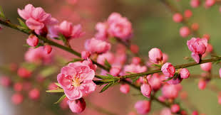

Slide 15
III Tổng kết
1. Giá trị nghệ thuật
- Trình bày nội dung văn bản theo dòng cảm xúc lôi cuốn, say mê.
- Lựa chọn từ ngữ, câu văn linh hoạt, biểu cảm, giàu hình ảnh.
- Có nhiều hình ảnh so sánh, liên tưởng độc đáo, giàu chất thơ
2. Nội dung
Bài tùy bút đã biểu lộ chân thực và cụ thể tình quê hương, đất nước, lòng yêu cuộc sống và tâm hồn tinh tế, nhạy cảm, ngòi bút tài hoa của tác giả.

Slide 16
LUYỆN TẬP
Bài tập: Viết đoạn văn (khoảng 5 - 7 câu) nêu cảm nhận của em về cảnh sắc và không khí mùa xuân của quê em.
+ Lựa chọn: Đó có thể là đặc điểm thời tiết, là một nét đẹp của thiên nhiên, một phong tục, lễ hội, một cách bài trí nhà cửa,...
+ Tìm ý bằng cách nêu các câu hỏi: Khi nhắc đến mùa xuân, điều gì hiện lên đầu tiên trong tâm trí em? Khi hình dung lại rõ hơn về điều đó, em có cảm giác gì? Em hãy tìm những hình ảnh cụ thể để diễn tả những cảm giác đó...
1. Mở đoạn: Giới thiệu khái quát về cảnh sắc và không khí mùa xuân quê em.
2. Thân đoạn: Nêu những cảm nhận cụ thể chi tiết về mùa xuân; những rung cảm của bản thân…
3. Kết đoạn: Bày tỏ cảm nghĩ.

Slide 17
ĐOẠN VĂN THAM KHẢO
Một năm có bốn mùa thì mùa xuân ở quê tôi là mùa đẹp nhất. Những ngày đầu tiên của mùa xuân bắt đầu với sự xuất hiện của những trận mưa phùn. Những trận mưa ấy như mang theo bao nhiêu sức sống để tưới cho cây cỏ, hoa lá. Cây nào cũng như bừng tỉnh sau một giấc ngủ dài. Chúng đua nhau đâm chồi, nảy lộc đón mùa xuân về. Nhất là các loài hoa như hoa đào, hoa hồng, hoa dơn… thi nhau nở hoa khoe sắc làm cho mùa xuân trở nên thêm rực rỡ, tươi vui. Vâng, tôi yêu nhất cái xốn xang, rạo rực sắc màu mà mùa xuân mang lại cho tôi và cho mọi người là bởi thế.

Slide 18
Bảng kiểm
Đánh giá kĩ năng viết đoạn văn
STT | Tiêu chí | Đạt | Chưa đạt
1 | Đảm bảo hình thức đoạn văn với dung lượng khoảng 5 - 7 câu.
2 | Đoạn văn đúng chủ đề: cảm nhận của em về cảnh sắc và không khí mùa xuân của quê em.
3 | Lí lẽ dẫn chứng thuyết phục.
4 | Đoạn văn đảm bảo tính liên kết giữa các câu trong đoạn văn.
5 | Đoạn văn đảm bảo về yêu cầu về chính tả, cách sử dụng từ ngữ, ngữ pháp.

